Slide 1
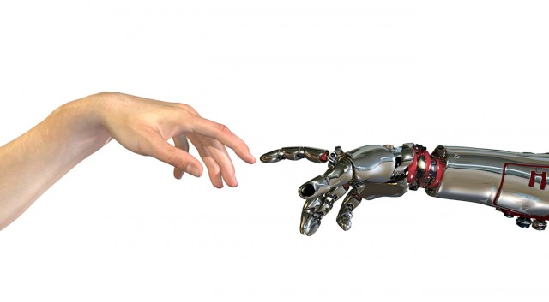
Machine Learning
3. classificatie en logistische regressie

Slide 2
ml:classificatie

Slide 3

binaire classificatie
kanker kwaadaardig?
e-mail spam?
online transactie betrouwbaar?
bloemwilg virginica?
is dit Henk Tattje?

Slide 4
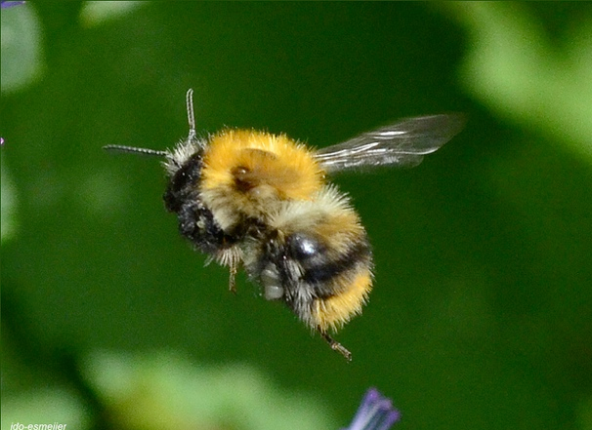
multi-class classificatie
wat voor soort insect?
welk cijfer staat op dit plaatje?
wie staat er op deze foto?
wat voor soort muziekstuk is dit?

Slide 5
classificatie van classificatie-algoritmen
Linear classifiers
Fisher's linear discriminant
Logistic regression
Naive Bayes classifier
Perceptron
Support vector machines
Least squares support vector machines
Quadratic classifiers
Kernel estimation
k-nearest neighbor
Boosting (meta-algorithm)
Decision trees
Random forests
Neural networks
Learning vector quantization

Slide 6


Slide 7
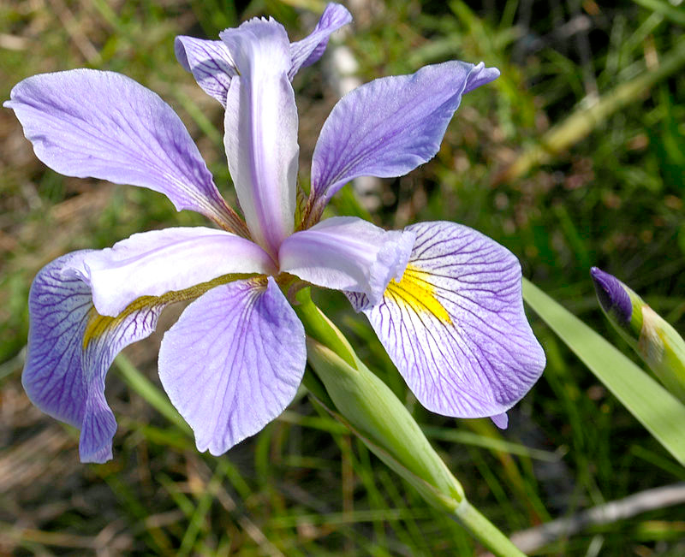
https://en.wikipedia.org/wiki/Iris_flower_data_set

Slide 8
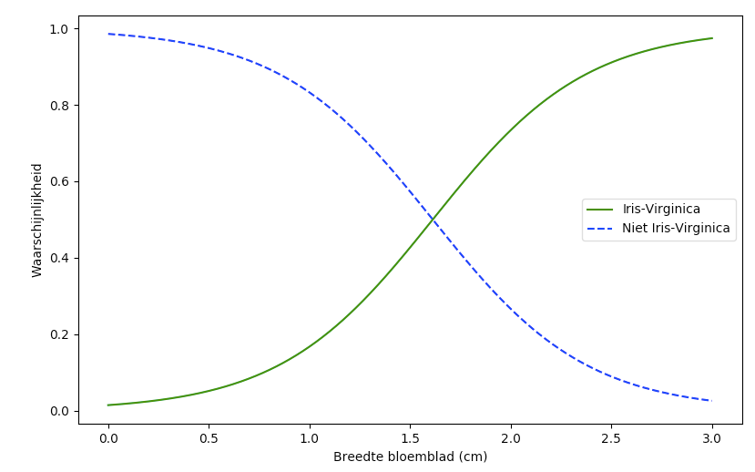

Slide 9
Iris-Virginica
Niet Iris-Virginica
1,6
Breedte bloemblad (cm) →

Slide 10
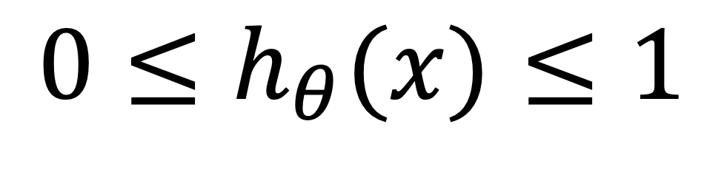
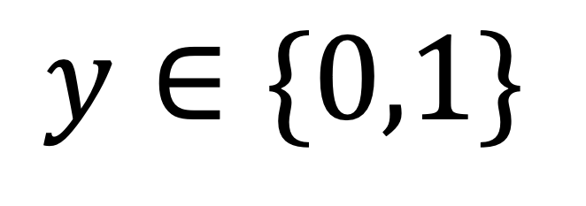
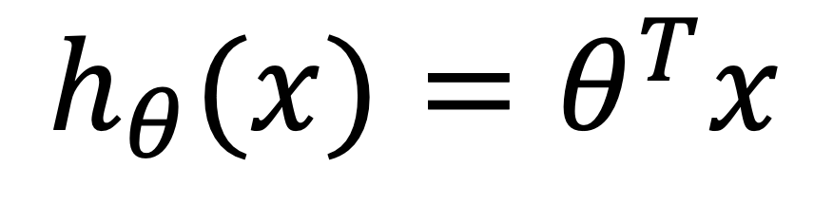
Binaire classificatie
$$y∈\{0,1\}$$
$$0≤h_{θ}(x)≤1$$
Lineaire regressie
$$h_{θ}(x)=θ^{T}x$$

Slide 11

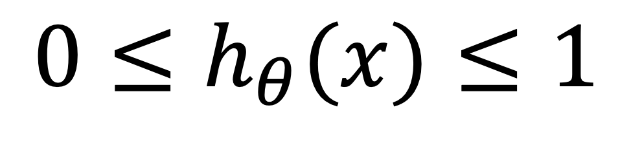
logistische regressie
$$0≤h_{θ}(x)≤1$$
1,0
0,5
0
$$x$$
→

Slide 12
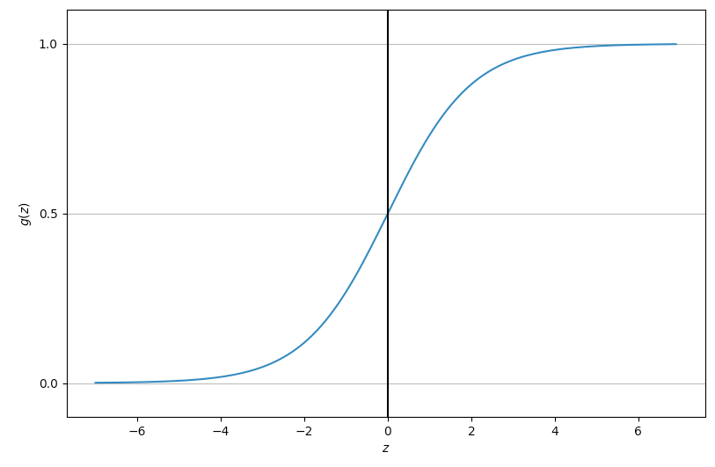

sigmoïdefunctie
$$g(z)=\frac{1}{1+e^{−z}}$$
np.exp(…)

Slide 13
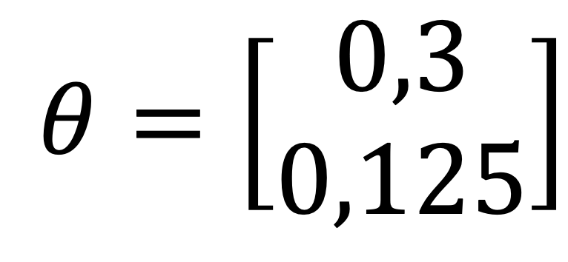
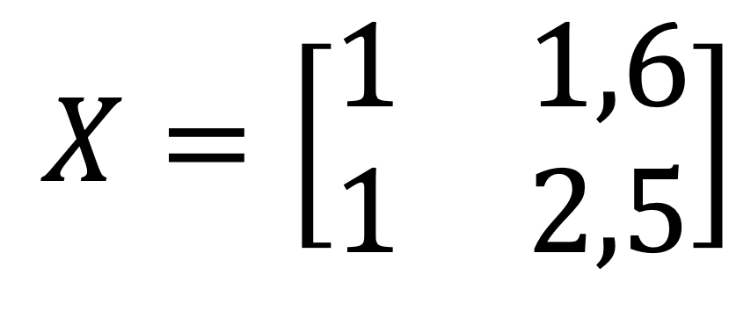
Wat betekent die voorspelling?
$$X=\left[\begin{matrix}1 & 1,6 \\ 1 & 2,5\end{matrix}\right]$$
$$θ=\left[\begin{aligned}0,3 \\ 0,125\end{aligned}\right]$$

Slide 14
ml:classificatie kostenfunctie

Slide 16


Kost $=\left\{\begin{aligned}−log⁡(hθ(x) \\ −log⁡(1−hθ\left(x\right))\end{aligned}\right.$
als y = 1
als y = 0
y = 1
kost →
0
$hθ\left(x\right)$ →
1

Slide 17
Kost $=\left\{\begin{aligned}−log⁡(hθ(x) \\ −log⁡(1−hθ\left(x\right))\end{aligned}\right.$
als y = 1
als y = 0
y = 0
kost →
0
$hθ\left(x\right)$ →
1

Slide 18

Kost $=\left\{\begin{aligned}−log⁡(hθ(x) \\ −log⁡(1−hθ\left(x\right))\end{aligned}\right.$
als y = 1
als y = 0
$$=−y\log\left(hθ\left(x\right)\right)−\left(1 −y\right)\log{(1 −hθ\left(x\right))}$$
$$=y\log\left(hθ\left(x\right)\right)+\left(1 −y\right)\log{(1 −hθ\left(x\right))}$$

Slide 19
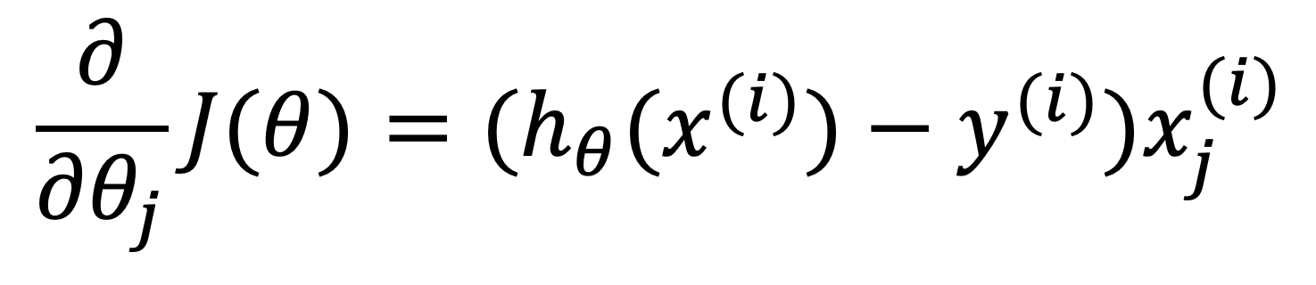
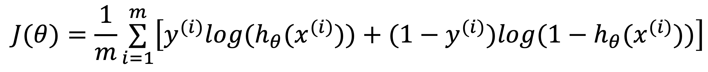
Kostenfunctie voor logistische regressie
$$J(θ)=\frac{1}{m}\overset{m}{\underset{i=1}{∑}}\left[y^{(i)}log(h_{θ}(x^{(i)}))+(1−y^{(i)})log(1−h_{θ}(x^{(i)}))\right]$$
Dat ziet er indrukwekkend uit!
Maar de partiële afgeleide ervan ziet er juist weer heel vertrouwd uit:
$$\frac{∂}{∂θ_{j}}J(θ)=(h_{θ}(x^{(i)})−y^{(i)})x_{j}^{(i)}$$

Slide 20
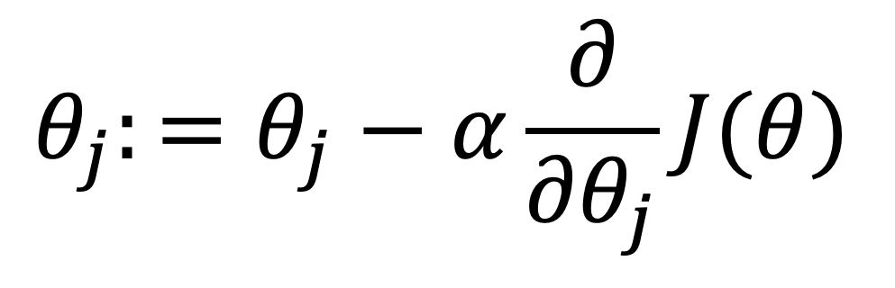
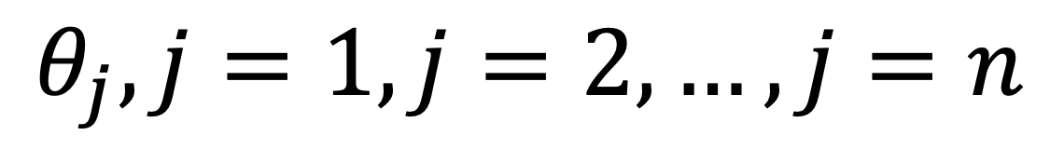
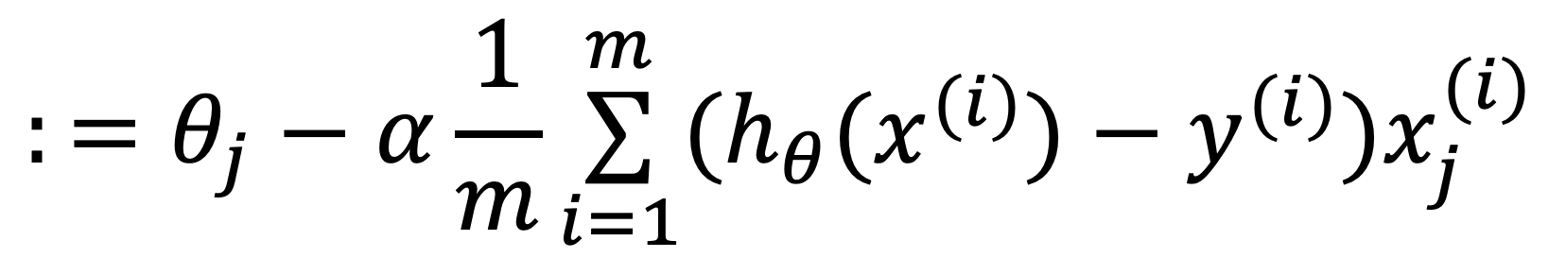
Gradient Descent bij logistische regressie
$$θ_{j},j=1,j=2,…,j=n$$
update alle
herhaal totdat een minimum bereikt is:
$$θ_{j}:=θ_{j}−α\frac{∂}{∂θ_{j}}J(θ)$$
$$:=θ_{j}−α\frac{1}{m}\overset{m}{\underset{i=1}{∑}}(h_{θ}(x^{(i)})−y^{(i)})x_{j}^{(i)}$$

Slide 21
ml:multiclass classification

Slide 23


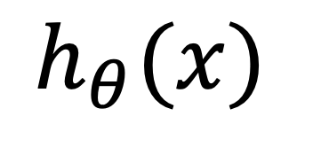
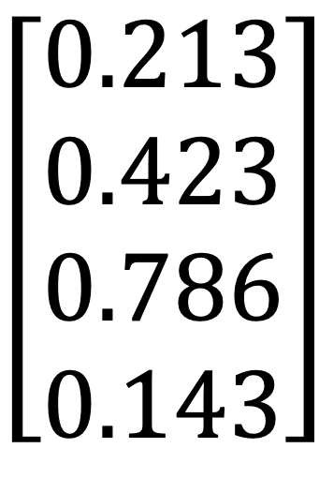
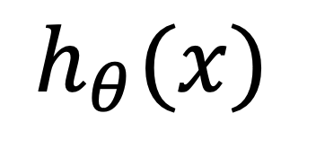
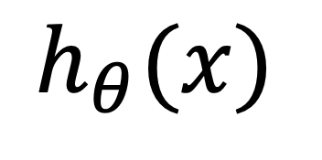



$$Σ$$
$$h_{θ}(x)$$
$$Σ$$
$$h_{θ}(x)$$
$$\left[\begin{aligned}0.213 \\ 0.423 \\ 0.786 \\ 0.143\end{aligned}\right]$$
$$\left[\begin{aligned}0 \\ 0 \\ 1 \\ 0\end{aligned}\right]$$
$$Σ$$
$$h_{θ}(x)$$
$$Σ$$
$$h_{θ}(x)$$

